Slide 1
Java Server Faces 2 Overview
Alexandre L’Erario
alerario@utfpr.edu.br

Slide 2
Aplicações Web - motivação
Motivação
Downsides to browser-based
Acesso universal
Atualização automática
HTTP é um protocolo universal
Porém é pobre!

Slide 3
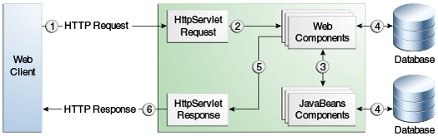
JEE Web applications

Slide 4
O que é JSF
Um conjunto de controles GUI baseados na web
prebuilt HTML-oriented GUI controls
Um framework de controle independente de dispositivo
Um Framework MVC
Um framework de integração Ajax

Slide 5
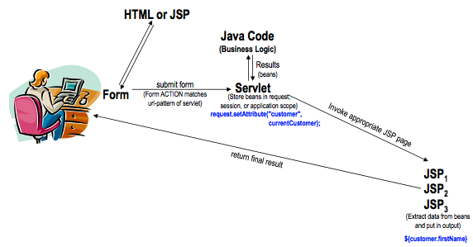
JSF vs JSP/Servlet
Sem suporte MVC nativo
A estrutura de controle é criado pelo usuário
O ciclo de vida é simples mas:
Sem a possibilidade de integração nativa com AJAX
Sem possibilidade de criação de templates mais estruturados

Slide 6
Vantagens do JSF vs JSP
Form field conversion and validation
Page templating
Centralized file-based configuration
Consistent approach

Slide 7
Desvantagem do JSF
Curva de aprendizagem
Menos transparência
Abordagem sólida: MVC

Slide 8
JSF2 vs JSF1
Consolidação da plataforma
Não exige arquivos de configuração (muitos arquivos)
Suporte a Ajax
Quantidade maior de componentes e validadores
Instalação simplificada

Slide 9
Alguns servidores
Sun/Oracle Mojarra – Main page: http://javaserverfaces.java.net/ –Integrado ao Glassfish 3
Apache MyFaces – Main page: http://myfaces.apache.org/core20/
Any Java EE 6 server – JSF 2.0 is an official part of Java EE 6
JBoss 6, Glassfish 3, WebLogic 11, WebSphere 8, Geronimo 3, etc.

